Slide 1
MODUL - 5
PENGOLAHAN LIMBAH B3
PENGOLAHAN LIMBAH BAHAN BERACUN DAN BERBAHAYA (B3)
FAKULTAS ILMU IMU KESEHATAN – JURUSAHAN KESEHATAN MASYARAKAT,
PEMINATAN K3- INDUSTRI
Ir. MUH. ARIF LATAR, MSc

Slide 2
MODUL -6 Kegiatan Belajar -13
PENDAHULUAN

Slide 3
Pengertian B3
Definisi limbah B3 berdasarkan BAPEDAL (1995) ialah setiap bahan sisa (limbah) suatu kegiatan proses produksi yang mengandung bahan berbahaya dan beracun (B3) karena sifat (toxicity, flammability, reactivity, dan corrosivity) serta konsentrasi atau jumlahnya yang baik secara langsung maupun tidak langsung dapat merusak, mencemarkan lingkungan, atau membahayakan kesehatan manusia.

Slide 4
Pengertian B3
Menurut PP No. 18 tahun 1999, yang dimaksud dengan limbah B3 adalah sisa suatu usaha dan atau kegiatan yang mengandung bahan berbahaya dan atau beracun yang karena sifat dan atau konsentrasinya dan atau jumlahnya, baik secara langsung maupun tidak langsung, dapat mencemarkan dan atau merusakan lingkungan hidup dan atau membahayakan lingkungan hidup, kesehatan, kelangsungan hidup manusia serta mahluk hidup lain.

Slide 5
OSHA (OCCUPATIONAL SAFETY AND EALTH ADMINISTRATION)
“ HAZARDOUS WASTE as the waste form of a “hazardous substance” – that is, a substance that will, or may, result in adverse effect on the health or safety employees.

Slide 6
MENURUT RCRA (RESOURCE CONSERVATION and RECOVERY ACT )
LIMBAH (SOLID) ATAU GABUNGAN BERBAGAI LIMBAH (SOLID), YANG KARENA JUMLAH DAN KONSENTRASINYA, ATAU KARENA KARAKTERISTIK FISIK-KIMIA DAN DAYA INFEKSIUSNYA BERSIFAT :
Dapat mengakibatkan timbulnya atau menyebabkan semakin parahnya penyakit yang tidak dapat disembuhkan atau penyakit yang melumpuhkan
Menyebabkan timbulnya gangguan atau berpotensi menimbulkan gangguan terhadap kesehatan manusia atau lingkungan, apabila tidak diolah, disimpan, diangkut , dibuang atau dikelola dengan baik

Slide 7
Tujuan pengelolaan limbah B3
Adalah untuk mencegah dan menanggulangi pencemaran atau kerusakan lingkungan hidup yang diakibatkan oleh limbah B3 serta melakukan pemulihan kualitas lingkungan yang sudah tercemar sehingga sesuai dengan fungsinya kembali.
Dari hal ini jelas bahwa setiap kegiatan/usaha yang berhubungan dengan B3, baik penghasil, pengumpul, pengangkut, pemanfaat, pengolah dan penimbun B3, harus memperhatikan aspek lingkungan dan menjaga kualitas lingkungan tetap pada kondisi semula. Dan apabila terjadi pencemaran akibat tertumpah, tercecer dan rembesan limbah B3, harus dilakukan upaya optimal agar kualitas lingkungan kembali kepada fungsi semula.

Slide 8
IDENTIFIKASI LIMBAH B3
Pengidentifikasian limbah B3 digolongkan ke dalam 2 (dua) kategori, yaitu berdasarkan :
SUMBER
KARAKTERISTIK

Slide 9
SUMBER LIMBAH B3
Golongan limbah B3 yang berdasarkan sumber dibagi menjadi:
Limbah B3 dari sumber spesifik;
Limbah B3 dari sumber tidak spesifik;
Limbah B3 dari bahan kimia kadaluarsa, tumpahan, bekas kemasan dan buangan produk yang tidak memenuhi spesifikasi.

Slide 10
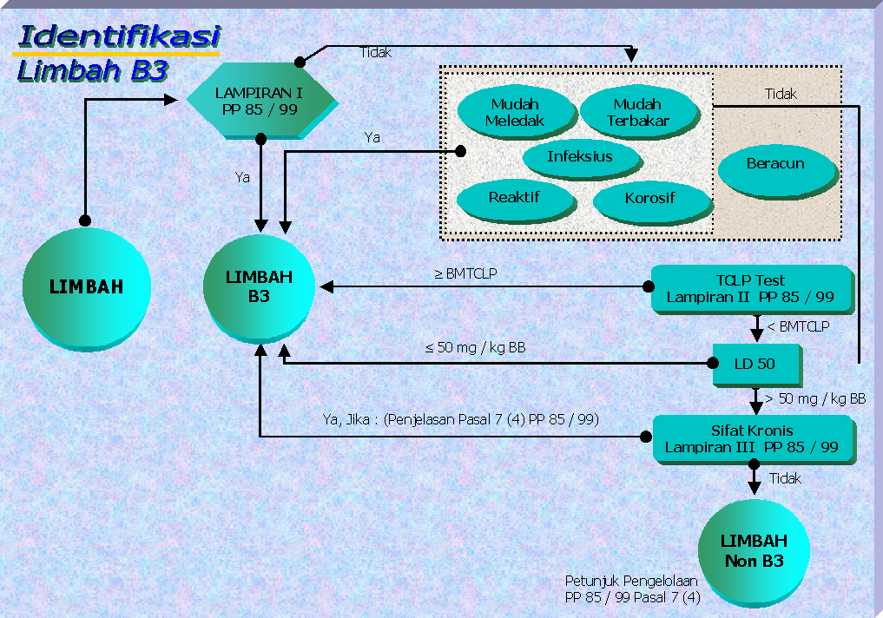
Identifikasi Limbah B3
Limbah B3 menurut sumbernya :
Sumber Tidak Spesifik (berdasarkan Lampiran I, tabel 1, PP 85 /1999)
Sumber Spesifik (berdasarkan Lampiran I, tabel 2, PP 85/1999)
Bahan kimia kadaluarsa; Tumpahan; sisa kemasan; buangan produk yang tidak memenuhi spesifikasi
Berdasarkan Karakteristik Limbah B3
Disarankan Screening
test atau Finger print
test sebagai indikasi
awal karakteristik LB3
Mudah meledak
Mudah terbakar
Reaktif
Beracun (Uji TCLP)
Infeksius
Bersifat korosif
Berdasarkan Pengujian toksikologi untuk menentukan
sifat akut (LD50) dan/atau kronik (Lampiran III
PP 85/1999 dg mempertimbangkan 11 faktor)

Slide 11
KARAKTERISTIK LIMBAH B3
“ Klasifikasi & Bahaya Fisik B3 “

Slide 12
Sedangkan golongan limbah B3 yang berdasarkan karakteristik ditentukan dengan:
mudah meledak;
pengoksidasi;
sangat mudah sekali menyala;
sangat mudah menyala;
mudah menyala;
amat sangat beracun;
sangat beracun;
beracun;
berbahaya;
korosif;
bersifat iritasi;
berbahayabagi lingkungan;
karsinogenik;
teratogenik;
mutagenik.

Slide 13
KARAKTERISTIK LMBAH B3 menurut PP No. 18 tahun 1999 yang hanya mencantumkan 6 (enam) kriteria, yaitu:
Mudah meledak
Mudah terbakar
Bersifat reaktif
Beracun
Menyebabkan infeksi
Bersifat korosif

Slide 14
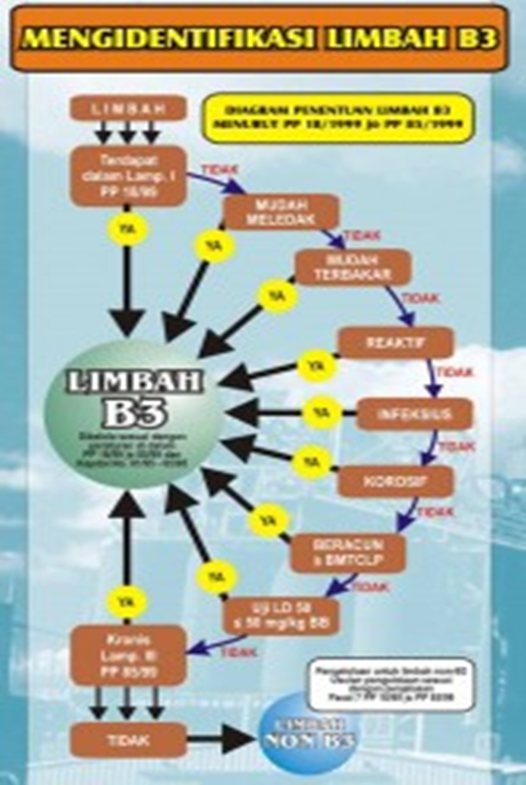

Slide 15
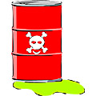
Bahan kimia yang mudah meledak
Zat kimia yang peka terhadap suhu dan tekanan yang tinggi atau goncangan yang mendadak. Zat padat atau cair atau campuran keduanya, akibat suatu reaksi kimia dapat menghasilkan gas dalam jumlah dan tekanan besar serta suhu yang tinggi sehingga bisa menimbulkan peledakan.
Contoh : Trinitrotoluen (TNT), nitroglycerine, amonium nitrat.

Slide 16
Campuran eksplosif
Eksplosif dapat terjadi pula akibat pencampuran beberapa bahan, terutama bahan oksidator dan reduktor dalam suatu reaktor maupun dalam penyimpanan.
Debu-debu seperti debu karbon dalam industri batu bara, zat warna diazo dalam pabrik zat warna dan magnesium dalam pabrik baja adalah debu-debu yang sering menimbulkan ledakan.
Contoh campuran eksplosif:
Oksidator | Reduktor
KCIO₃ Asam nitrat Kalium permanganat Krom Trioksida | Karbon, belerang Etanol Gliserol Hidrazin

Slide 17
Letusan, Ledakan, Detonasi
Campuran yang dapat menyala, seperti udara dengan gas, udara dengan
butir-butir cairan atau udara dengan bahan padat berupa serbuk akan
terbakar oleh adanya nyala dan menghasilkan panas dan tekanan.
Laju pembakaran dan akibat reaksi pembakaran tersebut dapat bermacam-macarn.
Letusan, ledakan, dan detonasi dapat dibedakan berdasarkan kenaikan laju pembakaran tersebut.
Letusan : bidang api dan bidang tekanan berjalan dengan kecepatan hampir sama(sampai dengan kira-kira 100 m/s)
Contoh: Campuran debu/udara yang menyala dalam bejana atau ruang terbuka.
Ledakan : gelombang tekanan berjalan di depan bidang api (kira-kira 100 - 300 m/s).
Contoh: Campuran uap pelarut dan udara dalam ketel tertutup.
Detonasi : gelombang-gelombang tekanan yang berjalan di depan bidang api menghasilkan lagi bidang api selanjutnya, sehingga mengakibatkan kecepatan yang sangat tmggi (lebih dari 300 m/s → melebihi kecepatan suara)
Contoh: Campuran gas dengan udara yang menyala dalam saluran pipa yang panjang.

Slide 18
Mudah Terbakar (Flammable)
Dapat terbakar pada suhu normal
Check Flash Point (FP)
OSHA FP < 100 F (38 C)
EPA/DOT FP < 140 F (60 C)
Contoh :
Gasoline
Methyl Ethyl Ketone
Notes:
3
EPA/DOT gives a more reasonable upper limit on flammability - it is within the bounds of ambient working conditions found in factories.
OSHA limit is below a lot of working conditions found in southern states in the summer.

Slide 19
Bahan mudah terbakar
Bahan kimia yang dapat dengan mudah menyala /terbakar:
pyrophoris : dapat menyala secara spontan dalam udara pada suhu 54° C atau kurang tanpa kontak dengan api. Contoh : diborane.
flammable chemicals : Mudah menyala bila kontak dengan percikan api
combustible chemicals : Mudah menyala bila kontak dengan api
Oxidizers : bersifat eksplosif karena sangat reaktif atau tidak stabil.Mampu menghasilkan oksigen dalam reaksi atau penguraiannya sehingga dapat menimbulkan kebakaran selain ledakan.

